Slide 1
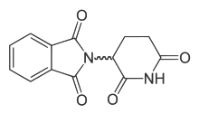
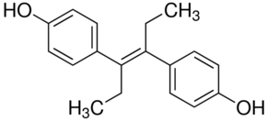
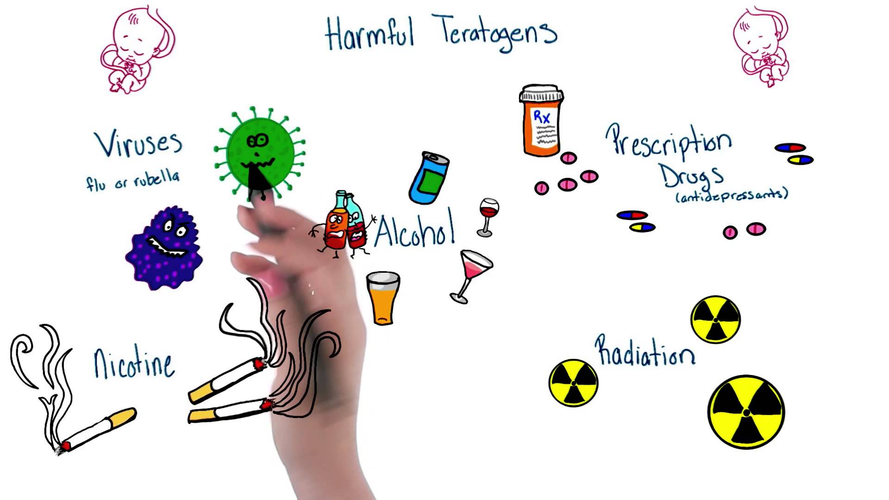
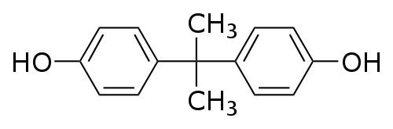
Teratogénesis e EDCs
JA Cardé, PhD
Biol 3019 – Desarrollo
UPRAg
Mayo 2018

Slide 2
Objetivos
Identificar distintos agentes teratogénicos
Asociarlos a sus mecanismos de desarrollo y condiciones

Slide 3
Introducción
solo 20-50% de los embriones en blástula humana se implantan y PLT nacen
de los que implantan solo el 40% sobrevive a termino
de esos que nacen 2.5% tienen condiciones congénitas al nacer
anormalidades cromosómicas expresadas temprano, no logran implantarse, abortos espontáneos
Con tantos factores involucrados (genética, reacciones e interacciones), es de esperarse que algunas veces algo no saldrá bien

Slide 4
Introducción
3 rutas principales para desarrollo anormal:
Mecanismos genéticos – mutaciones en genes o cambios en ploidias, que pueden alterar el desarrollo (Genética Humana)
Mecanismos ambientales – agentes químicos/físicos antropogénicos, interfieren con mecanismos normales (EDCs, Xes, UV, Rayos X)
Estocásticos – al azar,
  Azar – rasgos ligados a X, portadoras tienen ½ defectuoso, cual es la probabilidad de inactivar el bueno? 50%: PLT, a veces hay mala suerte.

Slide 5
Introducción
Errores genéticos de desarrollo humano:
síndromes
Pleiotropías -
Aneuploidías – haploide/diploide/triploides…
trisomías – 21 – miRNA 155, en cromosomas 21, copia extra, upregulation, apaga genes para corazón, nervios, musculos..

Slide 6
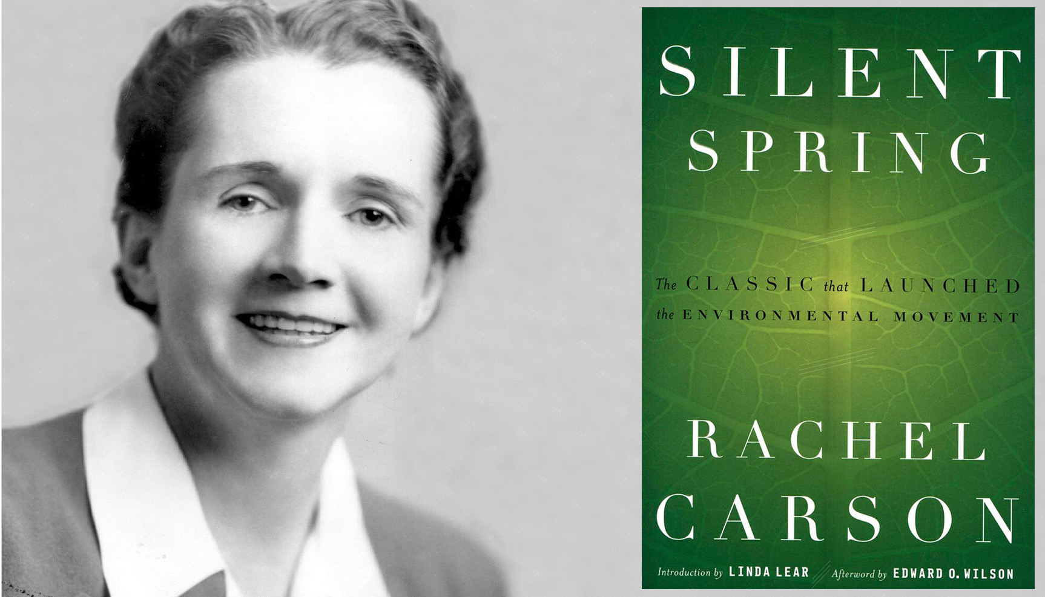
Teratogénesis
Asalto ambiental al desarrollo
1962 – Rachel Carson – DDT destruye huevos, evitando la reproducción de aves
Talidomida – sedante para manejar embarazos, hijos sin extremidades
  FgF, VEGF, Shh, BMP, Dickkopf-1
PLT el embrión es vulnerable al ambiente
Infección de rubella,
  niños sordos ciegos
  Cardiacos
  retardación mental

Slide 7
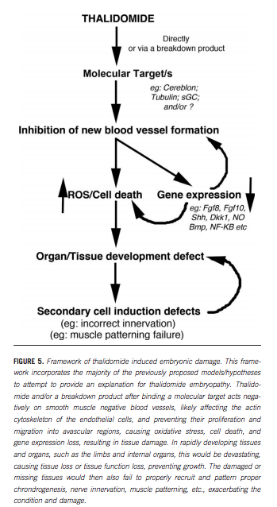
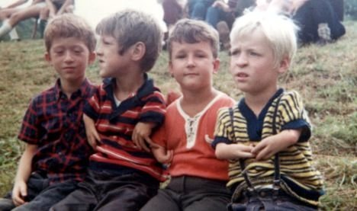
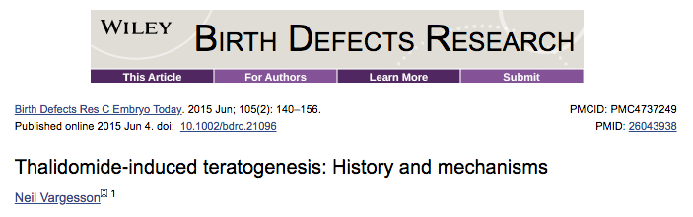
Talidomida
Talidomida – sedante para manejar embarazos, hijos sin extremidades
  FgF, Shh, BMP, Dickkopf-1, ON
https://www.ncbi.nlm.nih.gov/pmc/articles/PMC4737249/pdf/BDRC-105-140.pdf

Slide 8
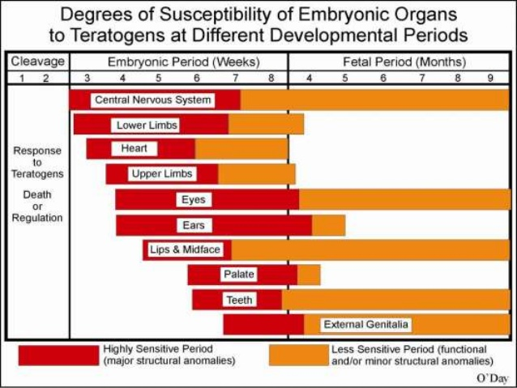
Teratogénesis
Teratógenos – agentes exógenos, causan defectos de nacimiento
Actuan en periodos críticos del desarrollo
En humanos hay dos periodos
Embriónico – hasta 8 semanas
  Formación de sistemas de órganos
Fetal - crecimiento y maleabilidad
Tipos de teratógenos
  Virus, radiacion, tempertura corporal, condiciones metabolicas
  Quimicos – nicotina, jervina, ciclopamina

Slide 10
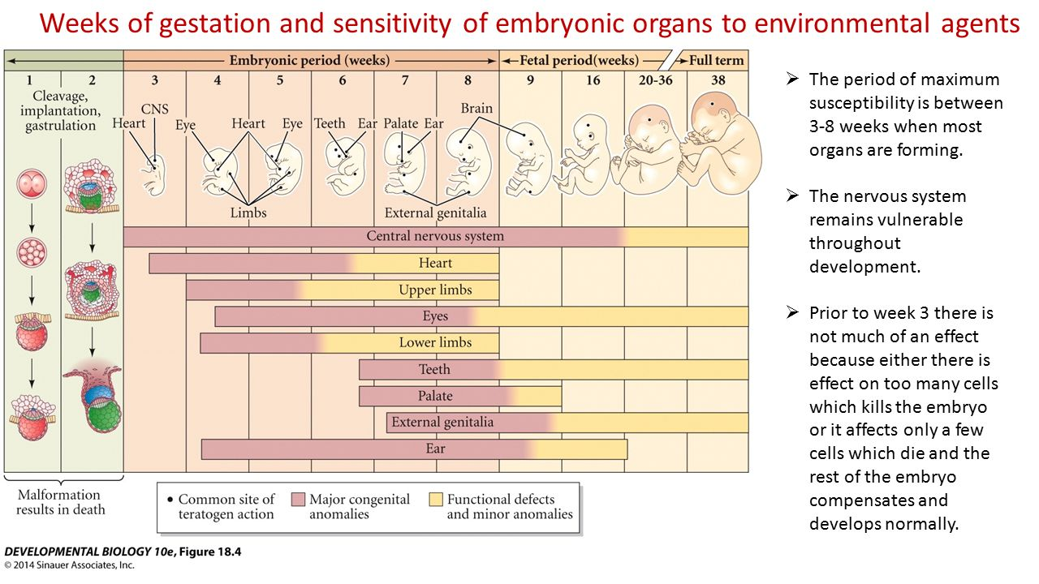

Slide 11
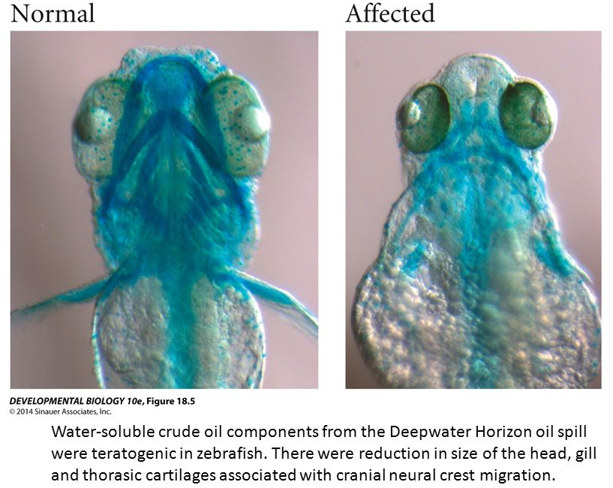
Teratogénesis
Sistemas modelos
Xenopus y Danio reiro (Zebrafish)
Mucha progenie
Grandes
Trasparentes
Desarrollo corto y bien estudiado

Slide 12
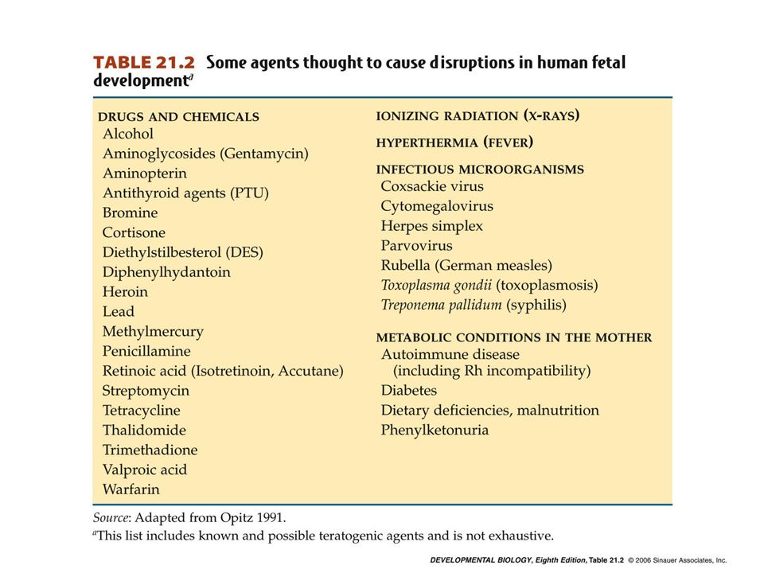

Slide 13
Alcohol
Alcohol como teratógeno –
  el mas devastador en términos de la frecuencia de sus efectos y el costo social
  Síndrome feto-Alcohol – microcefalia, defectos del paladar y nariz
  pobre migración celular de neuronas y gliales
  1 en 650 en EU, IQ de 68,
daños depende del metabolismo de la madre y del periodo del embarazo, pero en promedio
un solo evento de dos tragos en un embarazo es suficiente para perdida de neuronas fetales
un trago 12= oz cerveza, 5 oz vino, 1.5 oz hard liquor

Slide 14
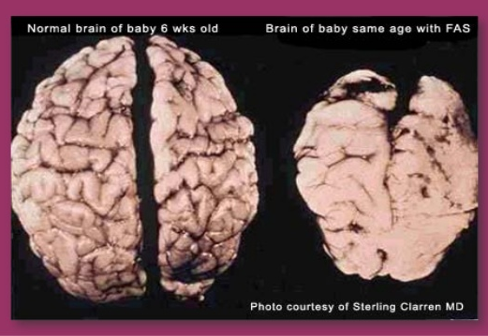
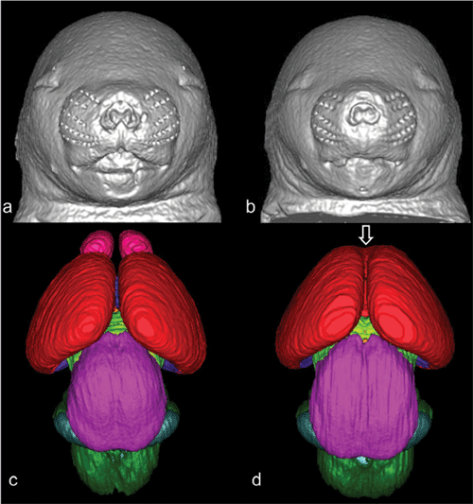
Sindrome Feto-Alcohol (FASD)

Slide 15
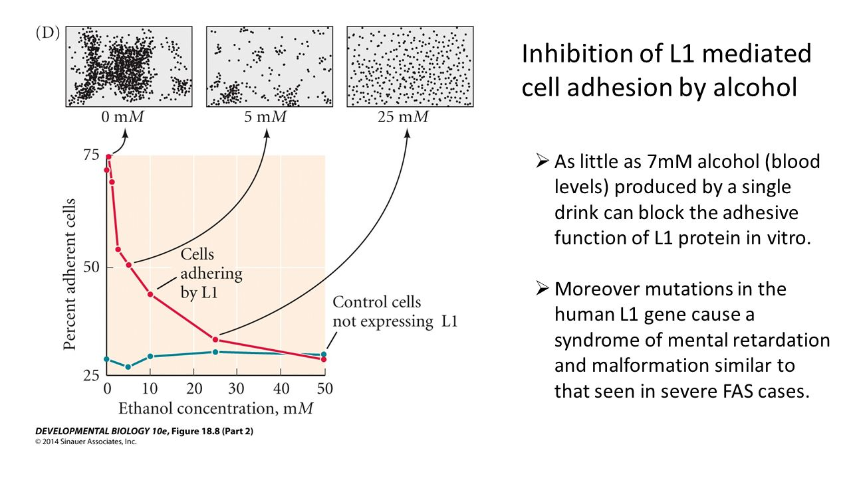
Sindrome Feto-Alcohol (FASD)
Inhibición de la adhesión mediada por L1
7mM alcohol , 1 solo trago, bloquea la función adhesión in vitro
Mutaciones del gen L1 en humanos causa síndrome de retardación mental y malformaciones similares a FAS

Slide 16
Acido Retinoico
13 cis retinol - Acido Retinoico –
  Derivado de vitamina A – importante especificando eje anteroposterior, formación de mandíbulas, y corazón en mamíferos
  Desde 1982 usado para acné,
  Usado por mujeres embarazadas y…
  asociado a anormalidades, sin oídos, mandíbulas, paladar hendido, arco aórtico, timo, SNC…
  Dosis externa altas a mujeres embarazadas, activa feedback negativo y no se produce el endógeno…

Slide 17
Otros: Patógenos, Metales
Patógenos;
  Rubella
  Citomegalovirus
  toxoplasma
Metales: sistema nervioso: zinc, mercurio, plomo:
  1956 en Japón, Hg, cerebro y ojos deficientes
  1955 prohibido en Europa Pb en pinturas
  En EU 1977

Slide 18
Endocrine Disrupting Chemicals
EDCs: químicos alteradores del sistema endocrino
Efectos no teratógenos, no son obvios, si hormonales, endocrinos o asociados (fisiológicos)
4 rutas:
  Mimetizan el efecto de la hormona natural
    DES paradigmático ejemplo
  Actúan como antagonistas del compuesto natural
    DDE, liga receptor de testosterona pero sin sus efectos, PLT la testosterona normal no actúa
  Afectar la síntesis, transporte, eliminación de una hormona en el cuerpo,
    Atrazina – herbicida que eleva la síntesis de E2, lo q pueden convertir testículos en ovarios
    PCBs – interfiere con la eliminación y degradación de las hormonas tiroideas
  Sensibilizar el tejido a hormonas tardías
    Bisfenol A, hace el tejido mamario mas sensitivo a las hormonas en la pubertad.

Slide 19
EDCs
Problemas con los EDCs
1. Sus efectos patológicos no son visiblemente congénitos, sino en la adultez
2. Se manifiestan mas fisiológicamente que anatómicamente
3. No son solo algunos pocos malos afectando solo a mujeres embarazadas, están en todos lados y afectan a todos (latas, resinas, botellas, plásticos, pesticidas, herbicidas, campos, vaquerías, …)
4. Exposición a múltiples EDCs, no solo uno… sinergismo
5. Dosis moderadas (que no activan el feedback negativo) hacen mas daño que dosis altas que si lo activan

Slide 20
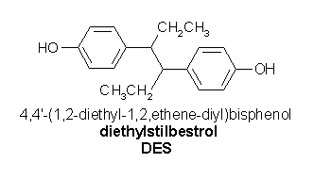
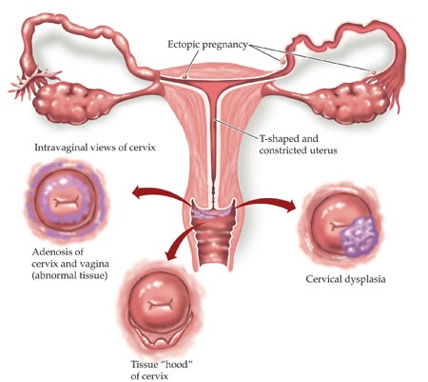
EDCs - DES
DES – mujeres embarazadas para evitar abortos y a ganado para acelerar su crecimiento
- 1947-1971
cáncer, desarrollo de gónadas y tracto reproductivo
Represión de Hoxa 10 y Wnts..
Carne de res
http://diethylstilbestrol.umwblogs.org/the-des-story-should-remind-us/

Slide 21
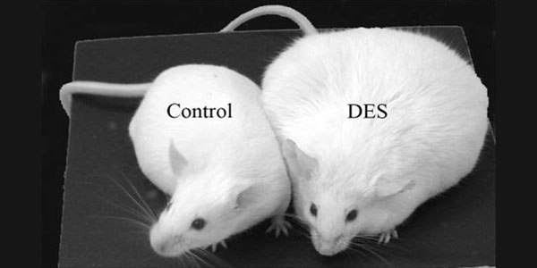
DES

Slide 22
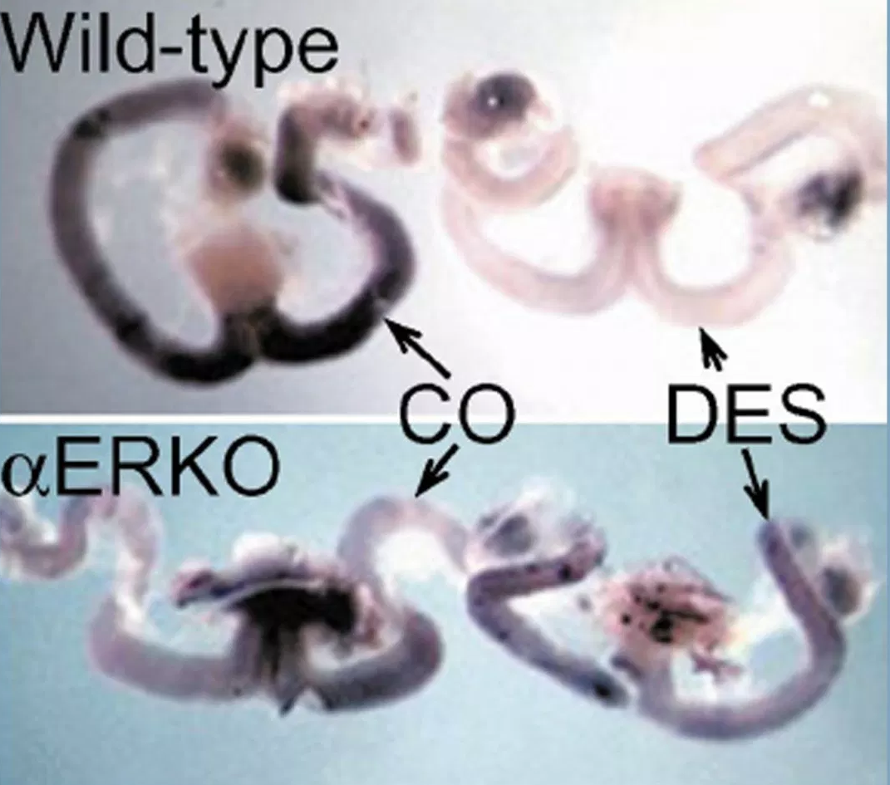
DES
DES
Apaga los hox en el oviducto
Comparable con KO de ER Alfa
Cancer testiculo
Obesdidad

Slide 23
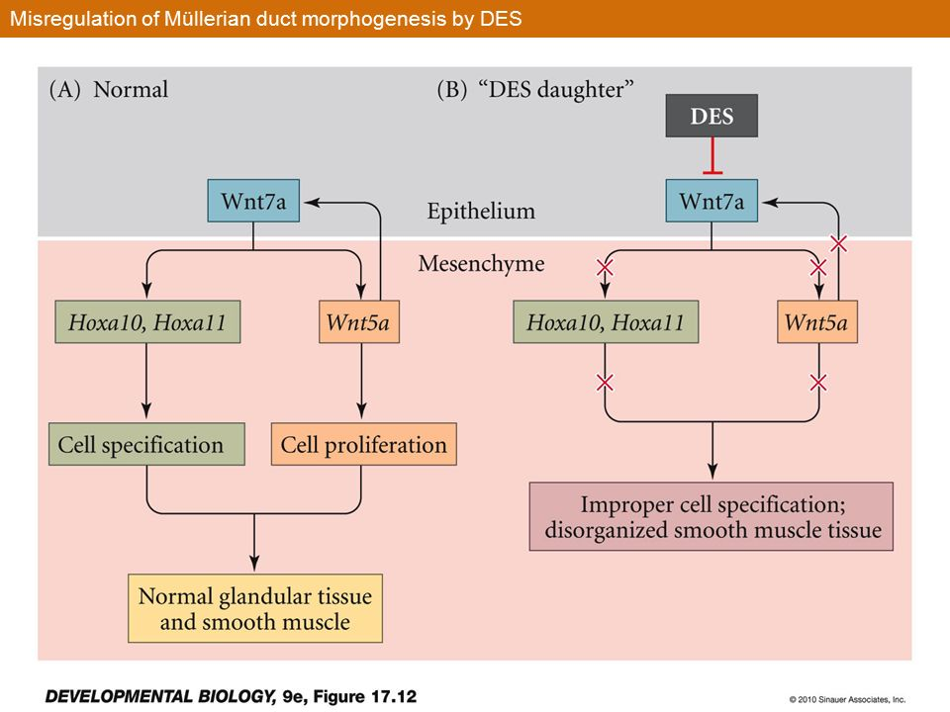
Morfogenesis de Mullerian
Desregulación de la morofogéneisde Mullerian Ducts
DES bloquea via ER a Wnt7
Hoxas no se expresan
Desorganización de la mesenquima en la genitalia femenina

Slide 24
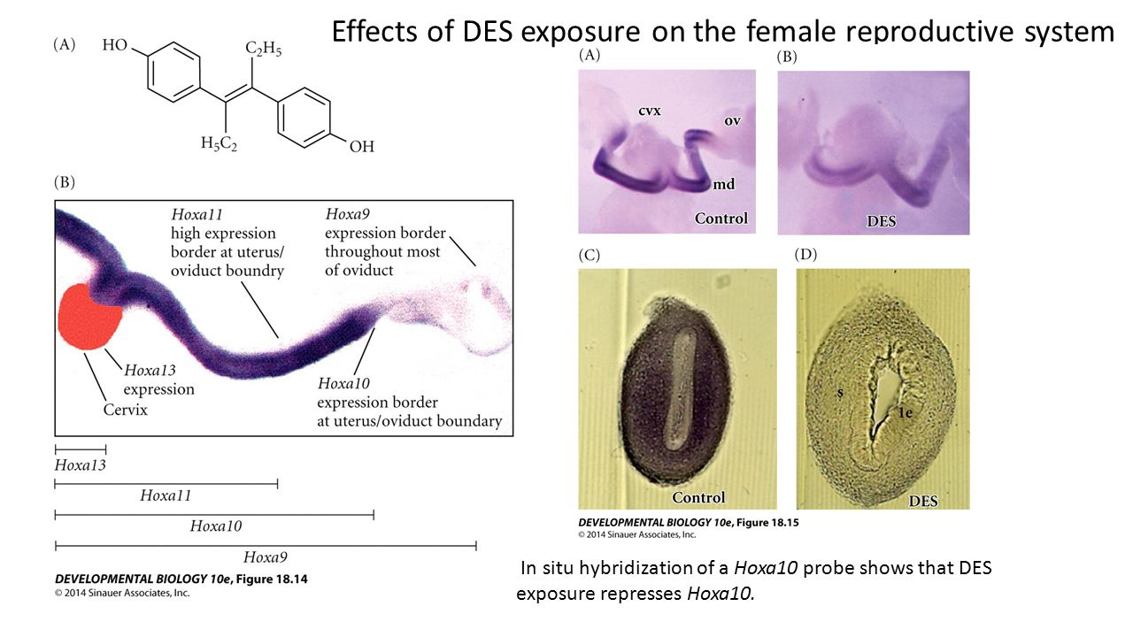
DES en tracto reprodutivo femenino
Expresion normal de genes Hoxa a los
16 dias. Nested
A y C – Expresion normal. B y D Represión

Slide 25
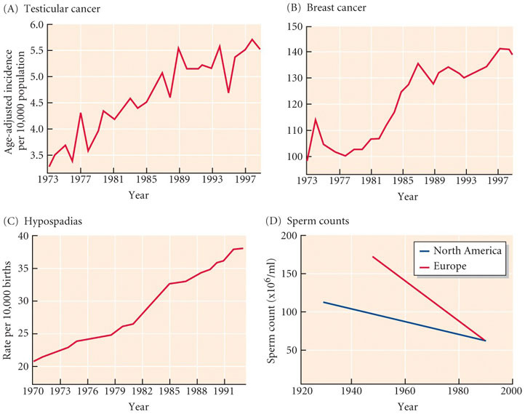
DES en varones
Efectos de DES en varones – Sindrome por estrogeno- Aumento en cancer, y en hipospadias, declive en conteos de espermatozoides

Slide 26
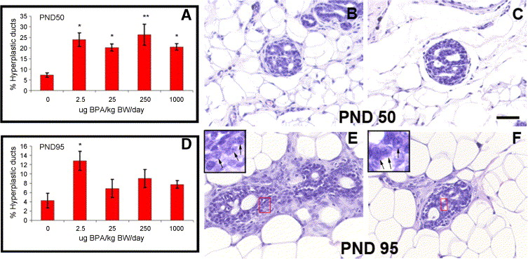
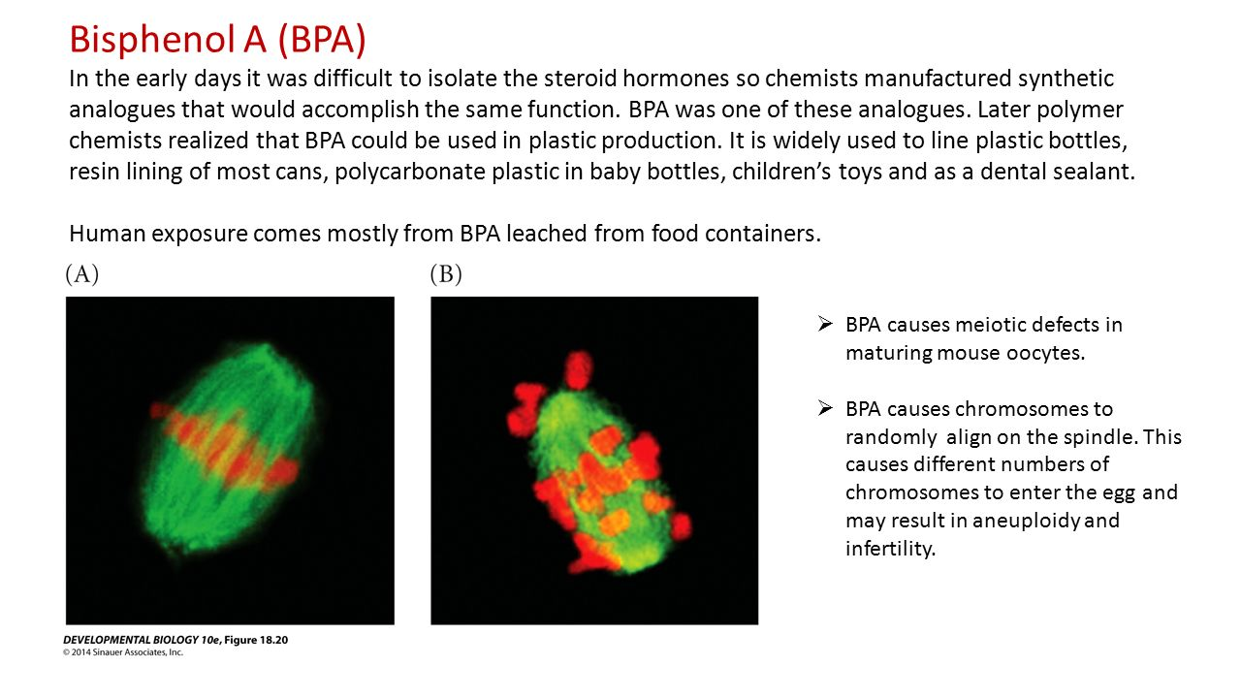
EDCs – Bisphenyl A
BPA – análogo de estradiol sintético, de los 1930.
no se podía aislar estradiol así que se sintetizaron moléculas con efectos
luego se usó para fabricar plásticos por su polimerización
envase en lata, plásticos de botellas de bebes
se desprende del plástico, de botellas, o con el uso de detergentes alcalinos, plásticos viejos
cruza la placenta y es liposoluble, se bioacumula

Slide 27
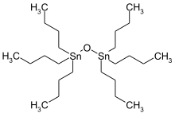
BPA
BPA asociado a:
anormalidades en las gónadas,
hiperplasia prostática
bajo conteo de espermatozoides
Cáncer por sensibilización previa del tejido a estrógeno
Tributilin – obesógeno
Activa PPar gamma, esta convierte mesénquima en adipocitos bloquea la ruta para condrocitos y osteoblastos y favorece sintesis de grasa
puede ser responsable de la epidemia de obesidad mundial

Slide 28
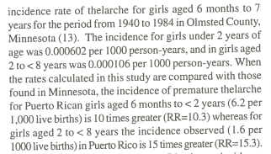
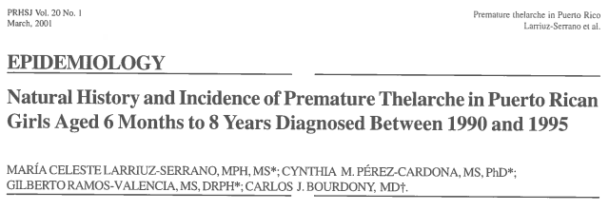
Telárquia Precoz (PSD)
http://prhsj.rcm.upr.edu/index.php/prhsj/article/viewFile/1070/715

Slide 29
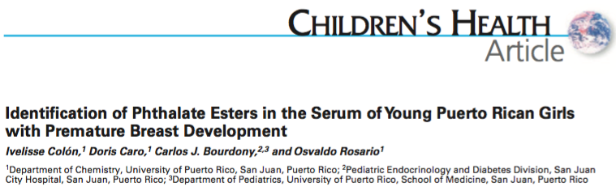
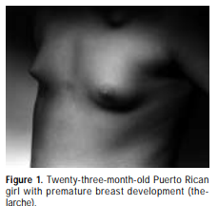
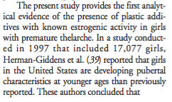
DEHP
https://www.ncbi.nlm.nih.gov/pmc/articles/PMC2556932/pdf/ehp0108-000895.pdf

Slide 30

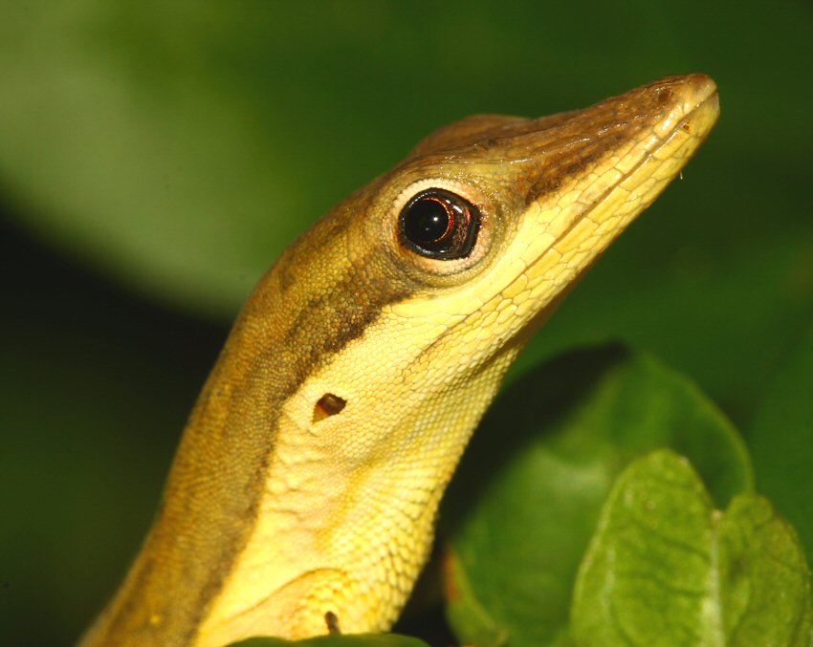

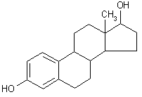
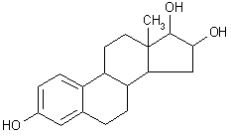
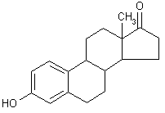

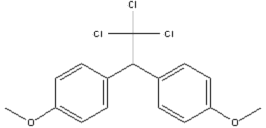

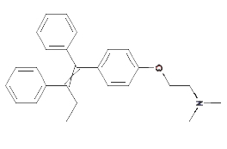
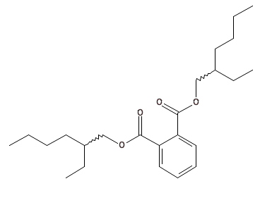

University of Puerto Rico Intercampus Doctoral Program in Biology
Structures of EDCs – (QSAR)
E₂ E₁ E₃
Estrogen Estriol Estrone
Diethylstilbestrol op DDT Methoxychlor
DES DDT MTX
BPA DEHP TAM
Bisphenol A
Diehtylhexyl Pthalate Tamoxifen

Slide 31
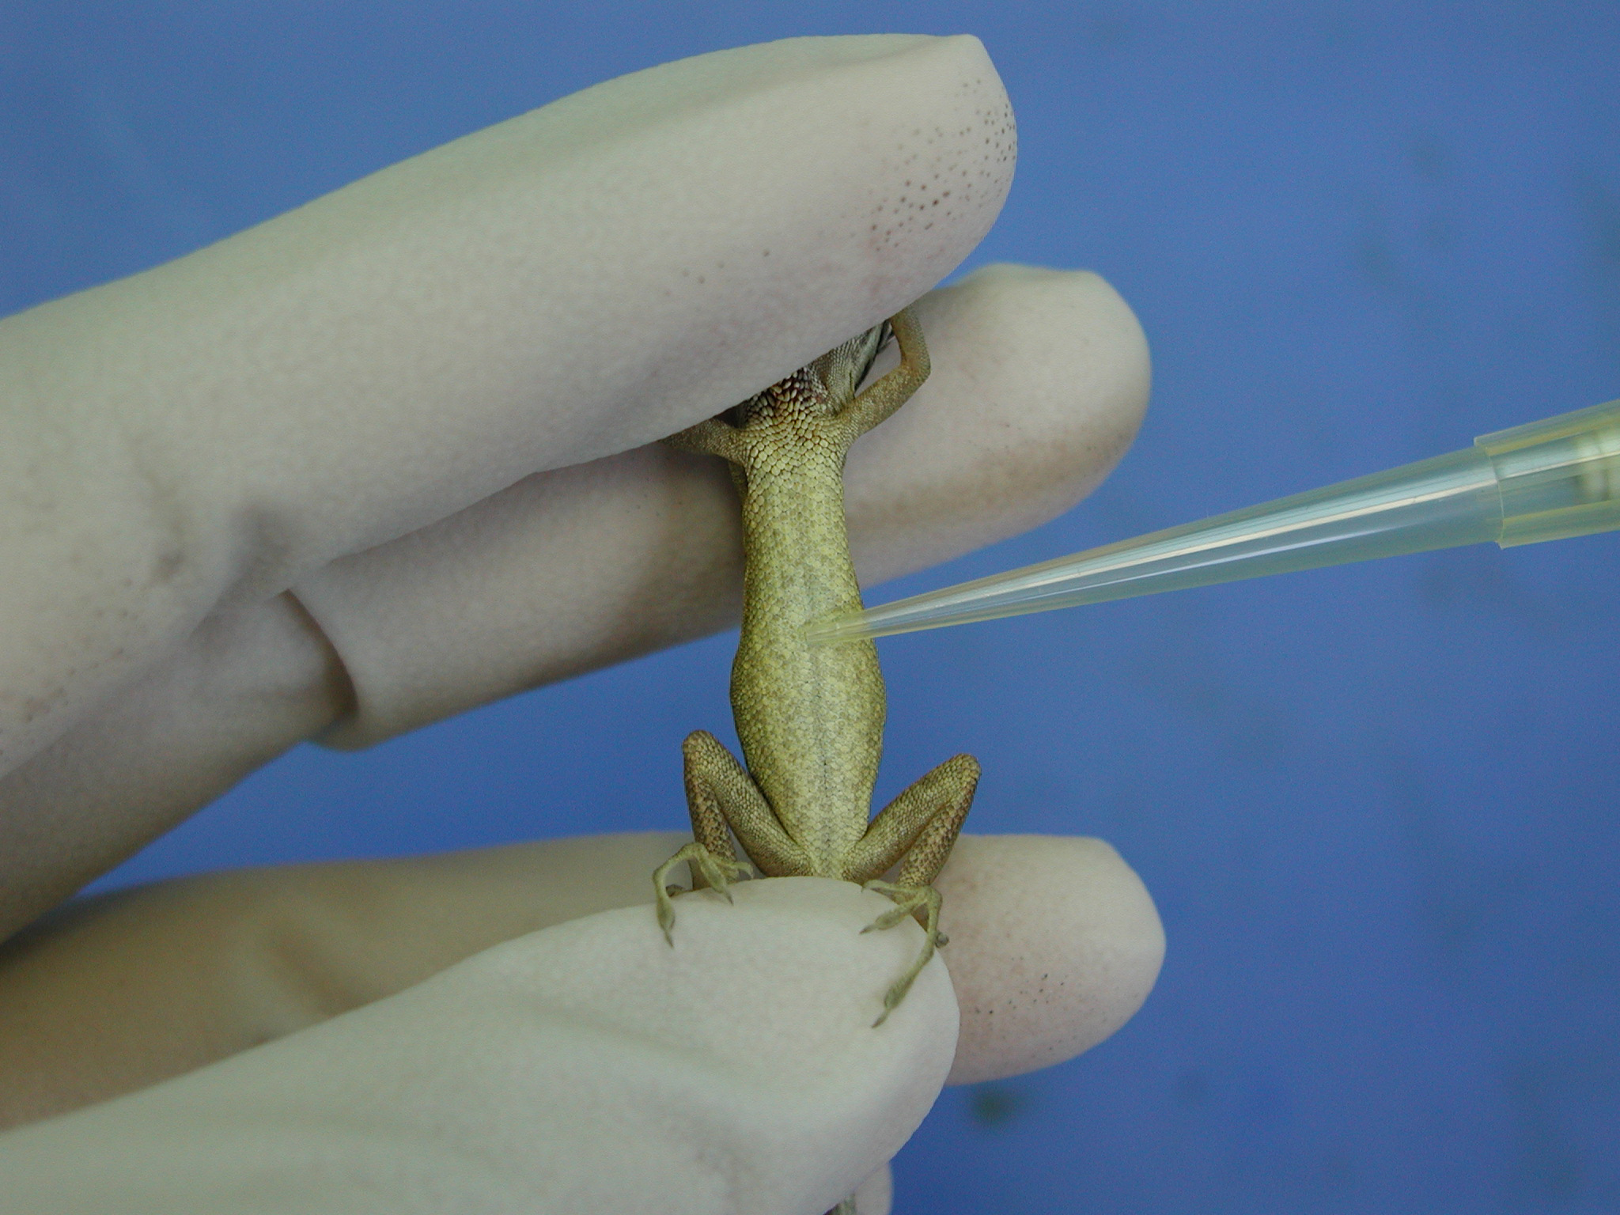
University of Puerto Rico Intercampus Doctoral Program in Biology
Objective Ia - In vivo induction of VTG expression in Anolis pulchellus lizards transdermally treated with E₂17β.
Male Lizards
E₂17β, EtOH95%
DDT, DDE, Mtx
DEHP, BPA
E1, E3, DES
Western Blot
Anti S1 (Vtg)
RT-PCR

Slide 32
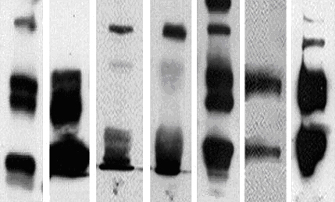
University of Puerto Rico Intercampus Doctoral Program in Biology
Effects of Pesticides on VTG synthesis
DDT (μg) DDE (μg) Mtx (μg)
60 125 125 250 375 125 250
Vtg
169
153
116
Anti S1 (Vtg)
1 2 3 4 5 6 7

Slide 33
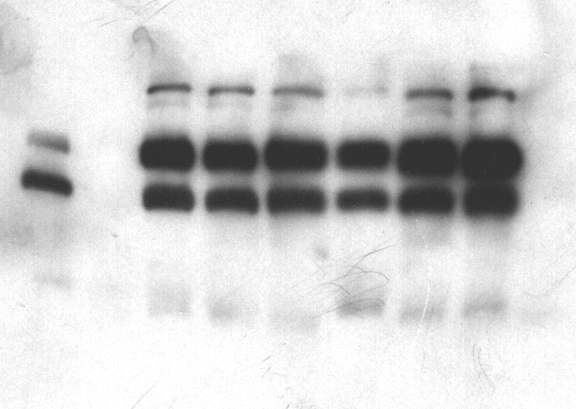
University of Puerto Rico Intercampus Doctoral Program in Biology
Effects of Plasticizers on Vtg Synthtesis
DEHP (10 mg)
C+ C- 2 3 4
Vtg
169 153
116
Anti S1 (Vtg)
1 2 3 4 5

Slide 34
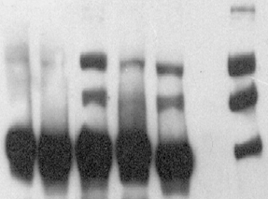
University of Puerto Rico Intercampus Doctoral Program in Biology
Effects of Plasticizers on Vtg Synthtesis
BPA
(μg) 250 375 500 1000 C+
Vtg
169 153
116
Alb
Anti S1 (Vtg)
1 2 3 4 5 6

Slide 35
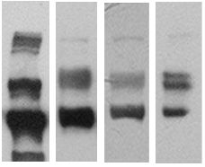
University of Puerto Rico Intercampus Doctoral Program in Biology
Effects of Steroids and Non-steroids compound on VTG synthesis
Vtg
169 153
116
E₂17β E₁ E₃ DES
5 0.5 0.5 0.005 (μg)
Anti S1 (Vtg)
1 2 3 4

Slide 36
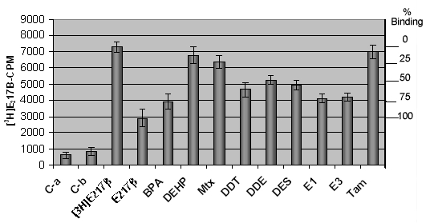
University of Puerto Rico Intercampus Doctoral Program in Biology
EDCs binding to Intracelullar Proteins: ER

